Slide 1
Digital Twin Driven Reinforcement Learning Training Method For 6G Resources Management
王秀程 马龙飞
2022.06.05

Slide 2
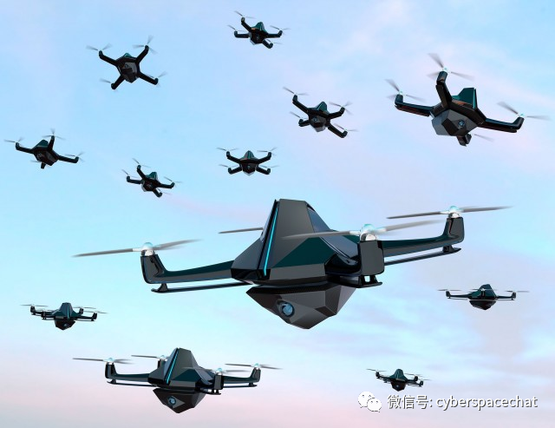
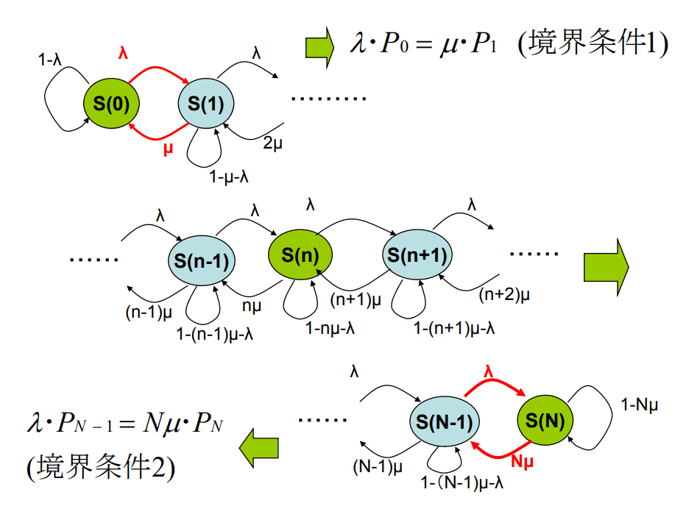

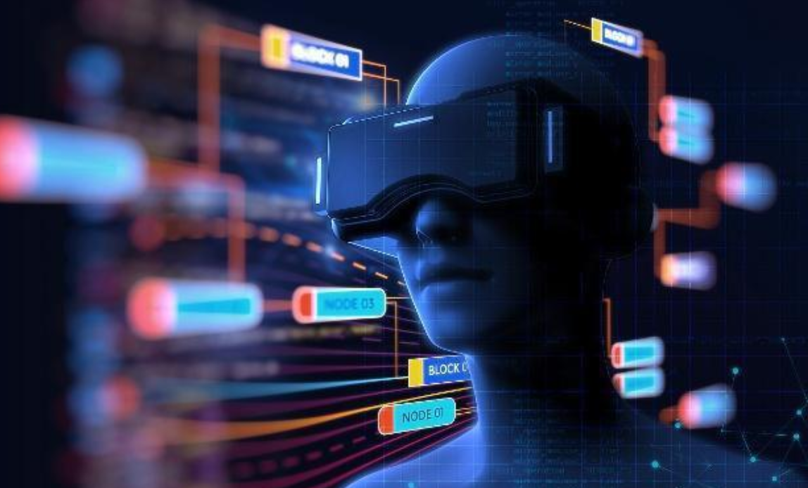
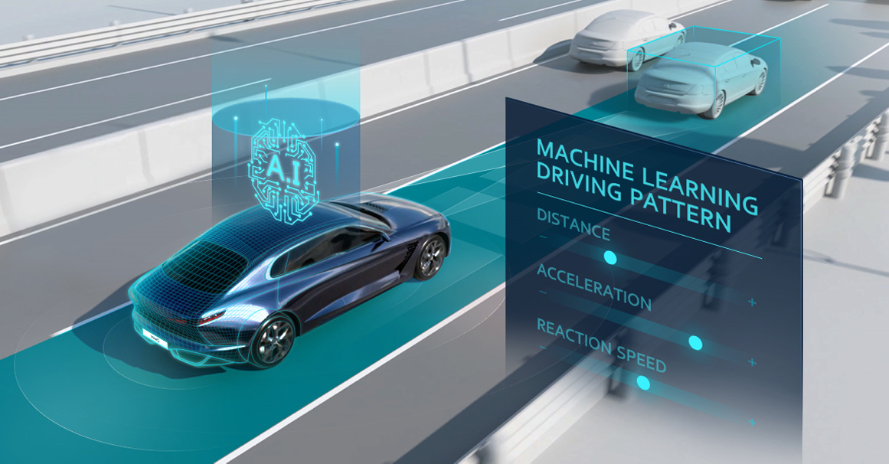
背景
6G 无线网络
用户高度动态化
解决方案
内生智能
利用智能算法适应复杂而剧烈变化的用户需求
强化学习
无标签
高性能
推理速度快
UAV Networks
Dynamic Demand
极致性能需求
Virtual Reality
Autonomous Vehicles

Slide 3
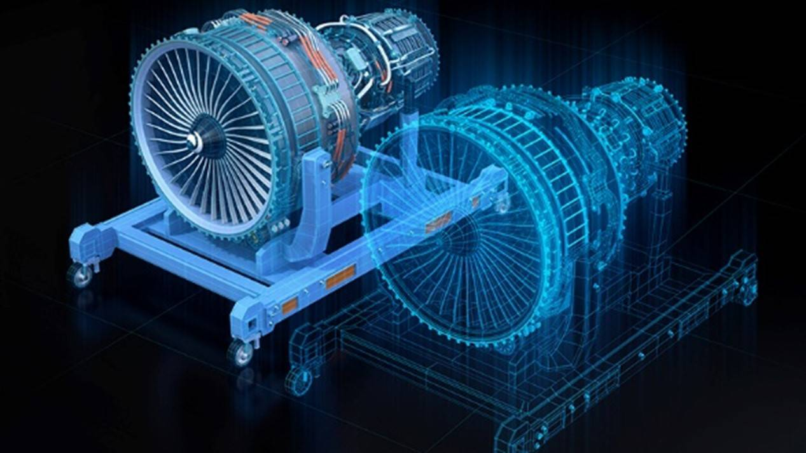
数字孪生
数字孪生的特点与优势
对当前物理环境的准确模拟
一定的预测能力
可以较为准确的预测未来一段时间的状态
并行处理能力
可以同时并行模拟多种不同行为对环境的影响
信息交互能力
孪生体-孪生体
孪生体-实体

Slide 4
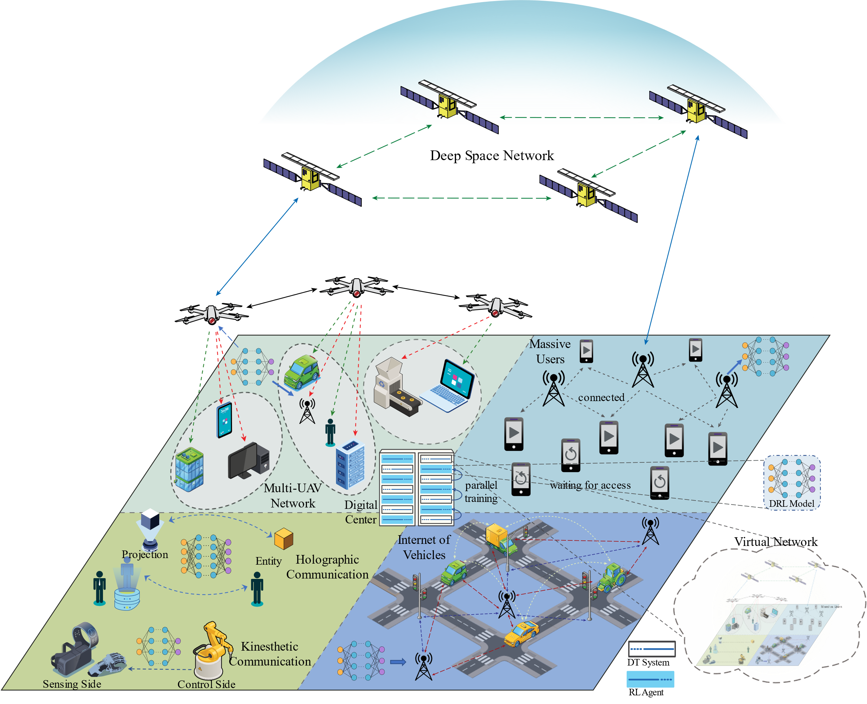
主要场景及特点：
无人机/空天地网络
动作空间大，奖励稀疏
大规模用户接入
动作空间大，时延要求高
全息通信
任务复杂度、动态性强
车联网
时延要求高、动态性强

Slide 5
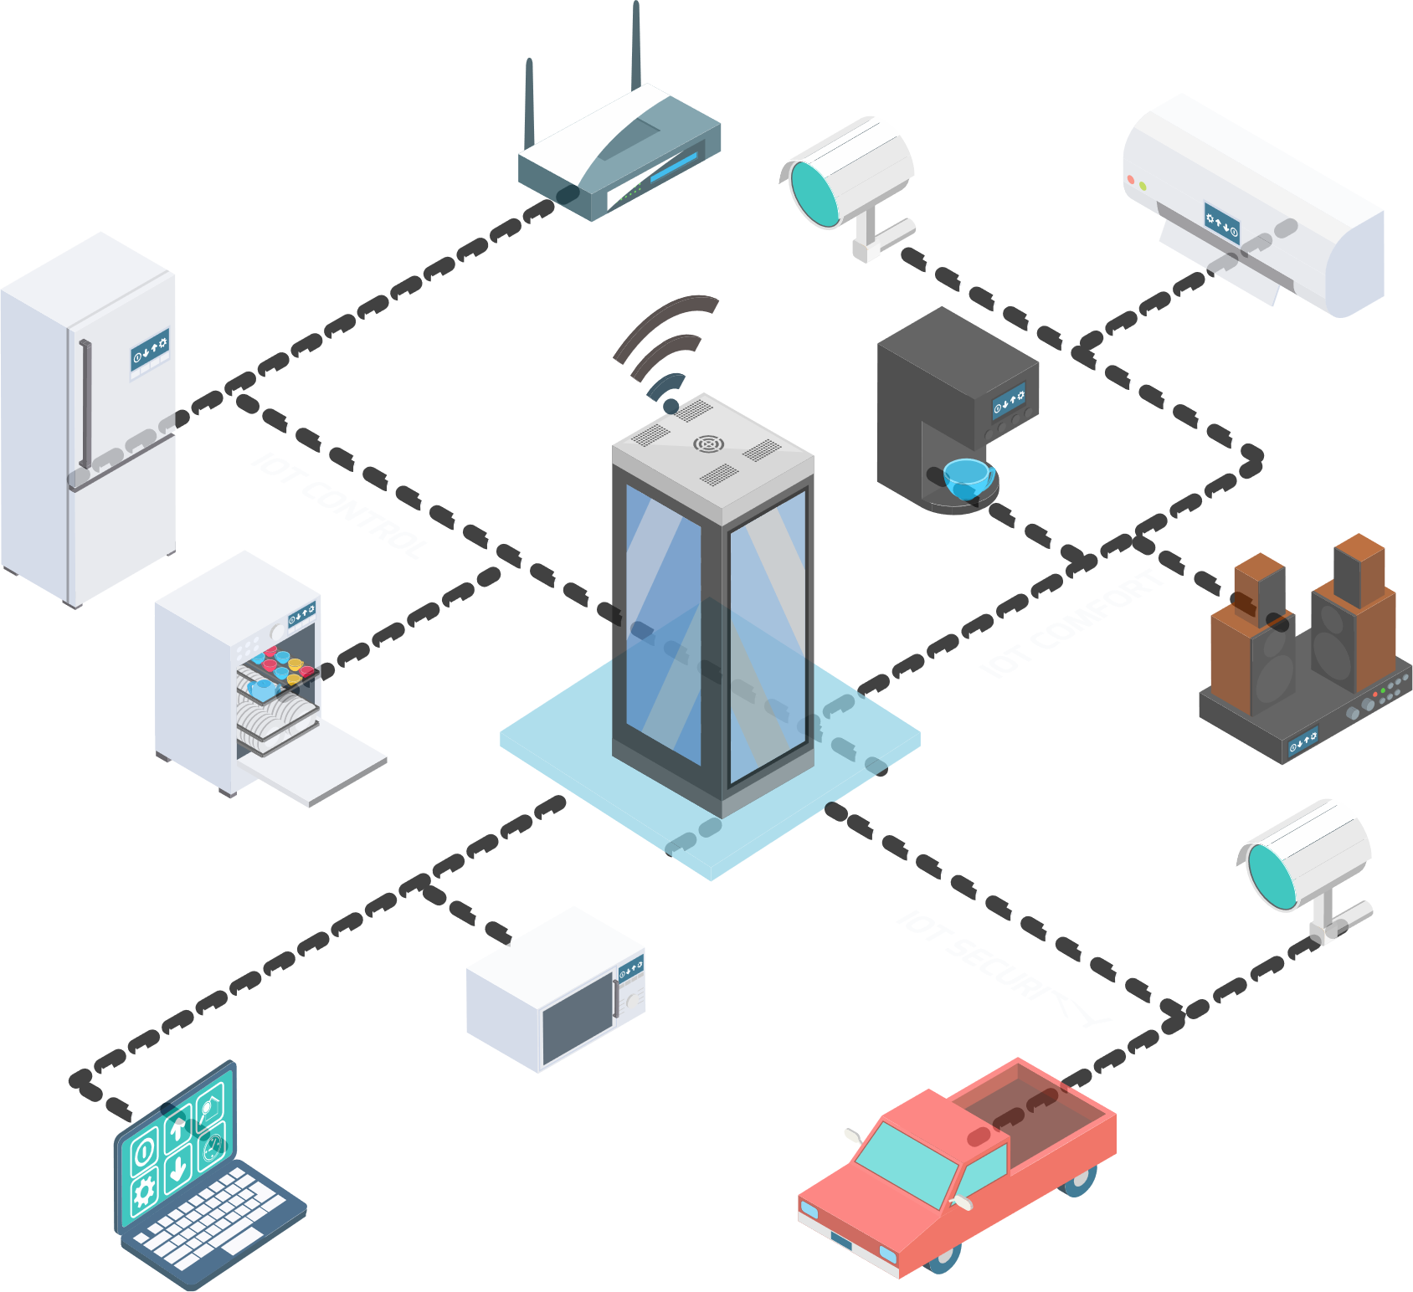
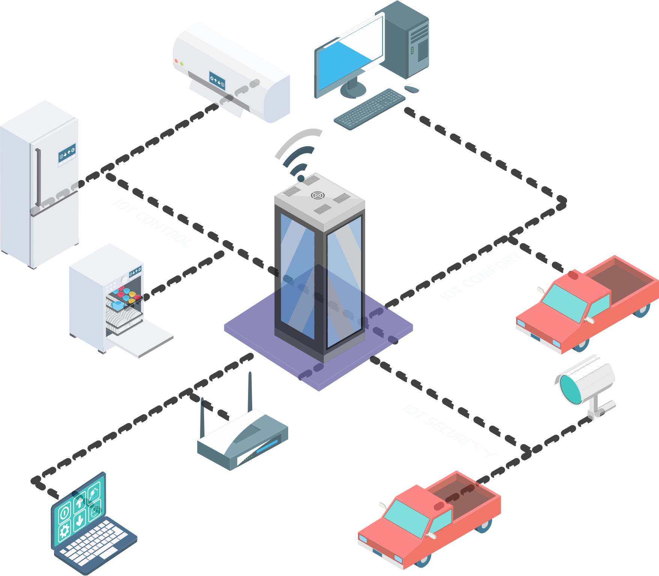
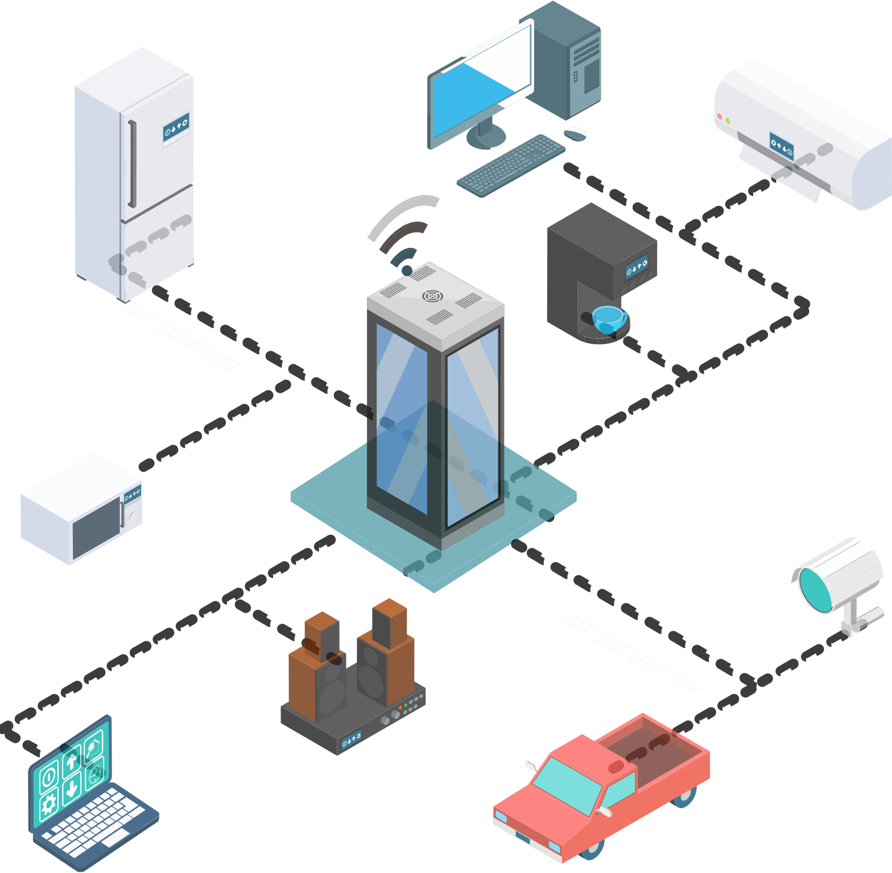
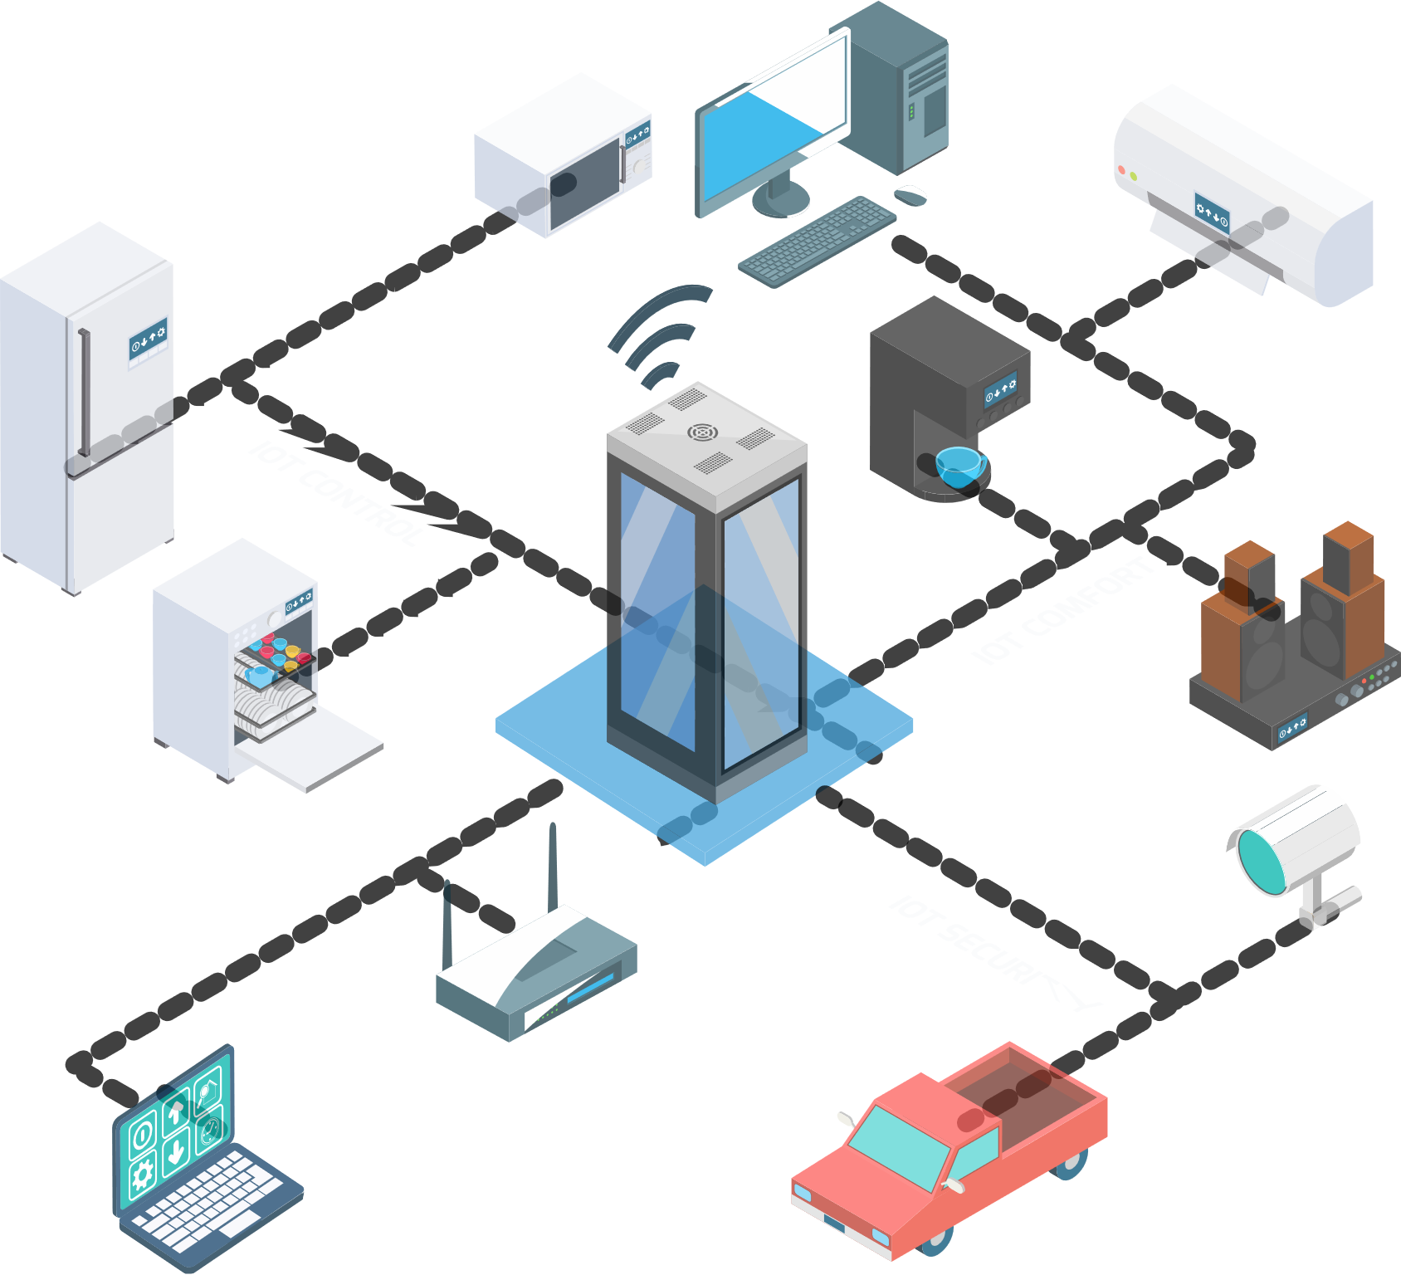

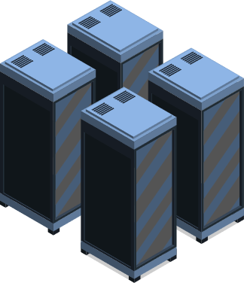
Differential Twins
Identical Twin
在DT中并行模拟
同一行为的模拟
获取转移概率
不同行为的模拟
获取不同动作Q值
异步模拟
多个智能体并行处理
信息交互
孪生体-孪生体
获取多个智能体的知识
孪生体-实体
实体获知全部孪生体的知识
Virtual World
Real-time Interaction
Digital Center
Real World

Slide 6



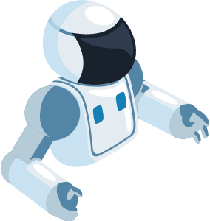
Twin Network1
Twin Network 2
无人机网络：
动作空间大
多架无人机不同飞行方向的组合
奖励值稀疏
仅当无人机覆盖到用户时才会获得奖励
reward3
action3
reward2
action2
Agent
提高Q值准确度
N-Step Learning
信息补全
生成大量孪生体以补充环境信息，降低成本
action1
reward1
Physical Network

Slide 7



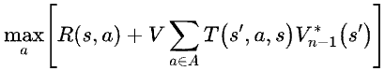
提高Q值准确度
复杂转移概率的估计
信息补全
生成大量孪生体以补充环境信息，降低成本
紧急任务
常规任务
coming users

Slide 8
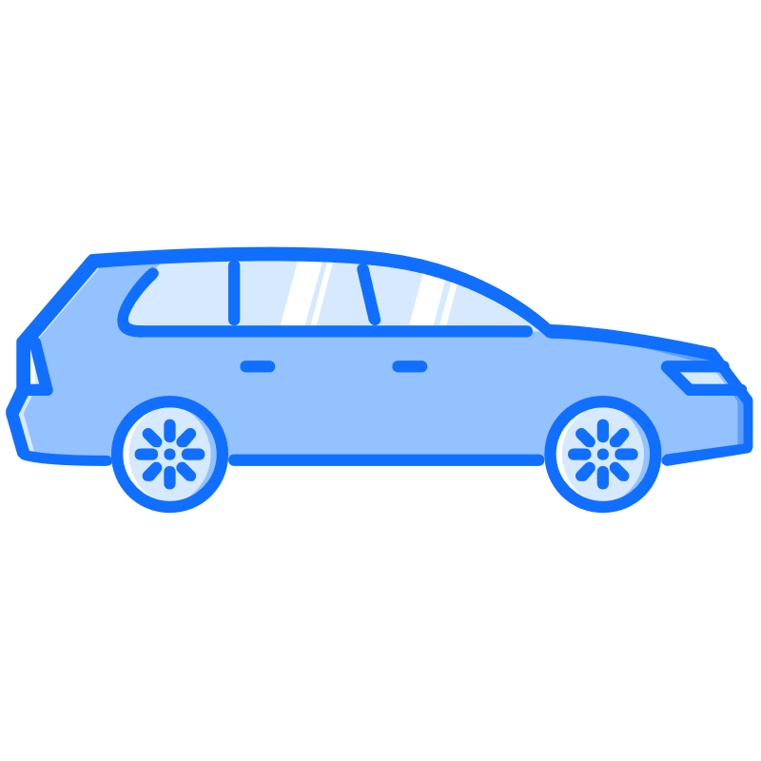


增加训练样本
URLLC等环境下错误样本的积累
safe
safe
crash

